Slide 1

Workspaces en ROOT
Integrantes:

Slide 2
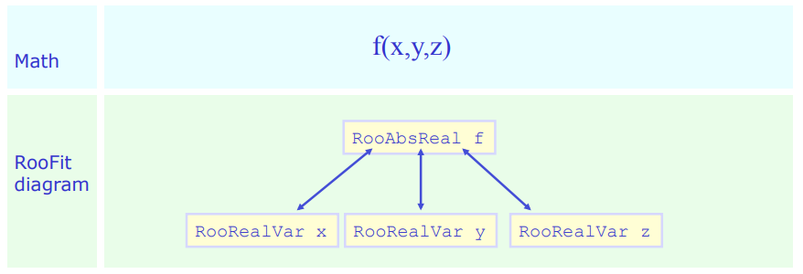
Workspace.
Functions / PDFs
DATASET
P_t |  | Counts
2,5 |  | 3000
1,2 |  | 1780

Slide 3
Workspace.
P_t |  | Counts
2,5 |  | 3000
1,2 |  | 1780

Slide 4
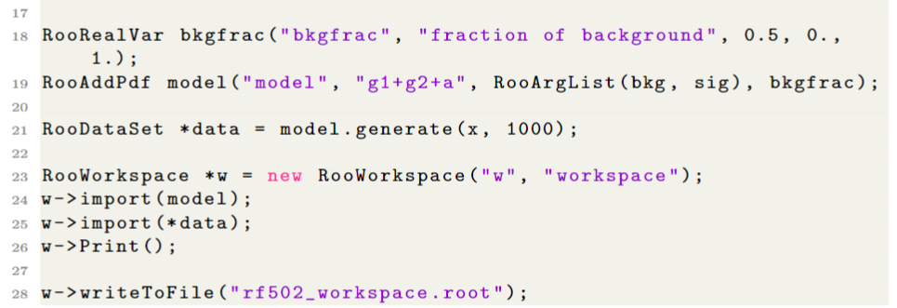
Workspace: uso básico, write.
CREAR
IMPORTAR
GUARDAR

Slide 5
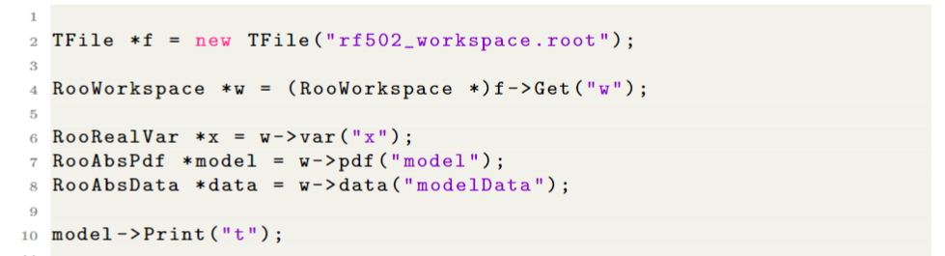
Workspace: uso básico, read.
ABRIR
RECUPERAR
EXTRAER

Slide 6
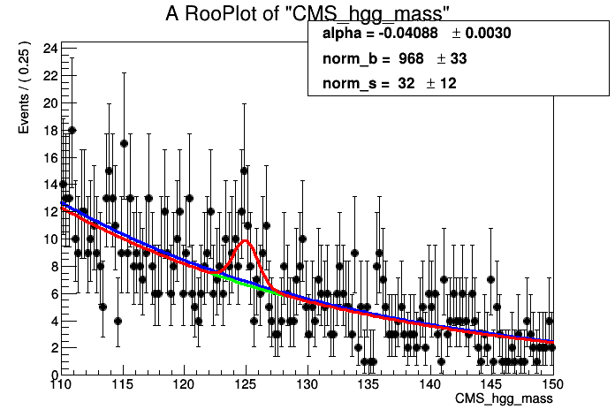
Workspace: aplicación.

Slide 7
Workspace: Factory.
Método para llenar el workspace con lenguaje simplificado
Funciones principales:
Crear variables
Crear PDFs

Slide 8
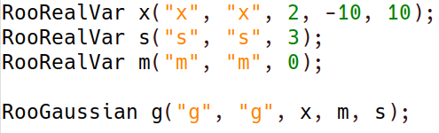
Workspace: Factory syntax.
RooFit:
Factory:

Slide 9

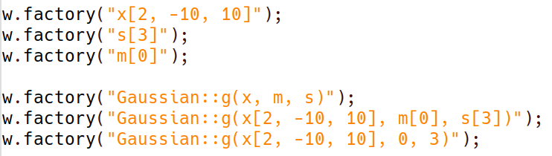
Workspace: Factory syntax.
Variables:
Anidación:

Slide 10
Workspace: Factory syntax.
Sets y listas:
RooFit:
Factory:

Slide 11
Workspace: Factory syntax (expresiones propias).
PDFs: EXPR —> RooAbsPdf
Funciones: expr —> RooAbsReal

Slide 12
Workspace: Factory syntax (expresiones propias).
Uso de variables existentes:
Uso de funciones reales en PDFs:

Slide 13

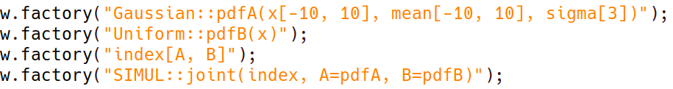
Workspace: Factory syntax (operaciones).
Sumar, multiplicar, y convolucionar PDFs:

Slide 14
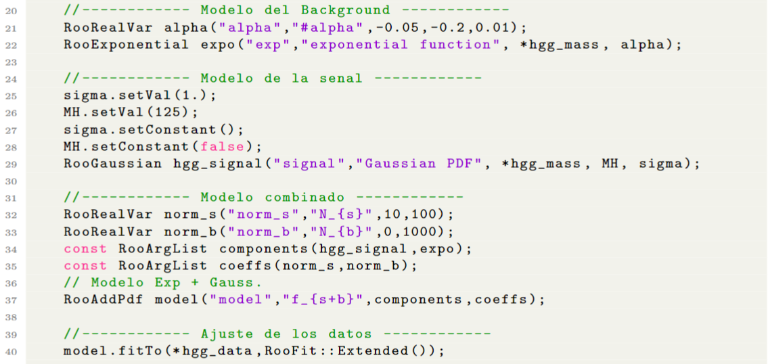
Workspace: Factory, rehaciendo el bosón de Higgs.
Higgs/HiggsModelFactory2.C

Slide 15
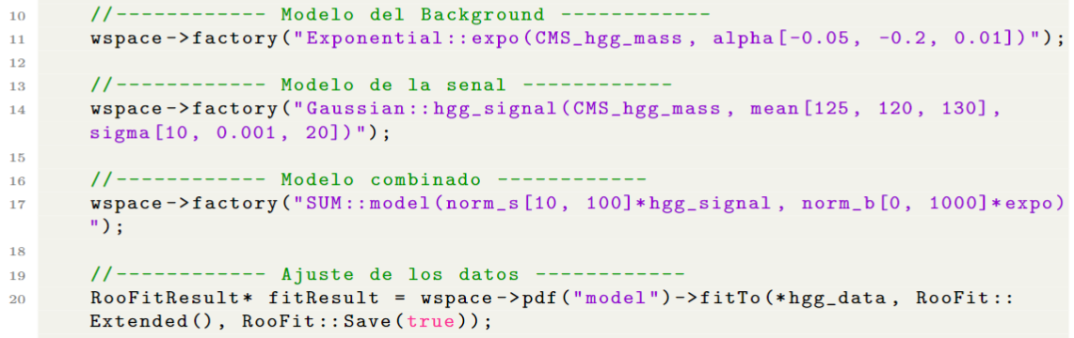
Workspace: Factory, rehaciendo el bosón de Higgs.

Slide 16
Workspace: Y mucho más…

Slide 17
Referencias y bibliografía.
RooFit and RooStats Workbook. K. Cranmer, V. Croft, W. Verkerke. URL: https://roostatsworkbook.readthedocs.io/en/latest/modelbuilding.html#roofit
RooFit, Based on L. Moneta lessons at Terascale Statistics School 2015. URL: https://moodle2.units.it/pluginfile.php/282931/mod_resource/content/0/Lezione10.pdf

Slide 18
Gracias.

